Slide 1

Základní škola, Hrádek 203
Projekt: CZ.1.07/1.400/21.1220
Sada : Člověk a jeho společnost
VY_32_INOVACE_ 05 Dějepis _8.ročník_02
Novověk –změny v zemědělství a ve výrobě zboží.
Autor: Mgr. Radka Kocábová
Anotace: Rozdíly v produktivitě zemědělství a výroby. Materiál slouží k projekci na interaktivní tabuli.

Slide 2
V zemědělství ve středověku byla půda rozdělena na 3 části - zjisti na jaké.
Z I M O
A Ř J
H O Ú R
V zemědělství v novověku lidé začali pěstovat nové plodiny – zjisti jaké.
3 / 1 / 10 / 2 11 / 4 / 2 / 5 / 11 / 12 / 4 / 6
7 / 1 / 9 / 1/ 8
1-e 2-a 3-ř 4- r 5- m 6 -y 7- j 8 -l 9- t 10 -p 11- b 12 -o

Slide 3
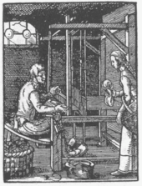
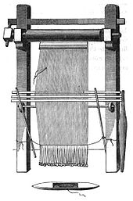
Rozdíly ve výrobě ve středověku a novověku byly především v množství vyráběného zboží a způsobu práce.
tkalcovský stav z roku 1568
vertikální stav

Slide 4
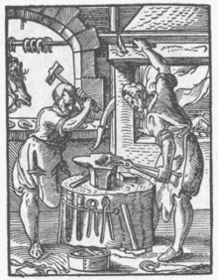
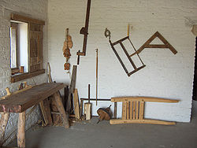
Přečti správně pozpátku slova ve větách.
Ve středověku rtsim zaměstnával v énlsemeř ěnlíd ešyravot. Oba zpracovávali výrobek od uktáčaz do ecnok. Vyrobilo se výrobků ěném.
V novověku vznikly yrutkafunam. Vyrábělo se ecív, protože byla zavedena ablěd ecárp. Využívaly se první ejorts.
tesařské nástroje se dodnes příliš nezměnily.
tovaryši v kovářské dílně

Slide 5
Citace: Dostupný z www: http://cs.wikipedia.org/wiki/Soubor:Weber-1568.png[online]12.5.2012,14:30[citace: 2012-05-12],Dostupný z www:
http://cs.wikipedia.org/wiki/Soubor:Icelandic_warp_weighted_loom.jpg
[online]12.5.2012,14:40],Dostupný z www:http://cs.wikipedia.org/wiki/Soubor:Schmidt-1568.png[online]12.5.2012,14:45[citace: 2012-05-12],Dostupný z www:
http://cs.wikipedia.org/wiki/Soubor:Walraversijde38.jpg[online]12.5.2012,14:50[citace: 2012-05-12]
Řešení: ozim, jař, úhor
řepa, brambory, jetel
mistr, řemeslné dílně, tovaryše, začátku , konce, manufaktury, více
dělba práce , stroje

